Slide 1
Elia erlebt Gottes einzigartige Fürsorge
1.Könige 17,1-24
Reihe: Elia mit einer sehr schwierigen Mission betraut (1/4)

Slide 2
„Während Jesus betete, veränderte sich das Aussehen seines Gesichts, und seine Kleider wurden strahlend weiss.“
Lukas-Evangelium 9,29

Slide 3
„Auf einmal erschienen zwei Männer in himmlischem Glanz und redeten mit Jesus; es waren Mose und Elia.“
Lukas-Evangelium 9,30

Slide 4
I. Den Segen Gottes verspielt

Slide 5
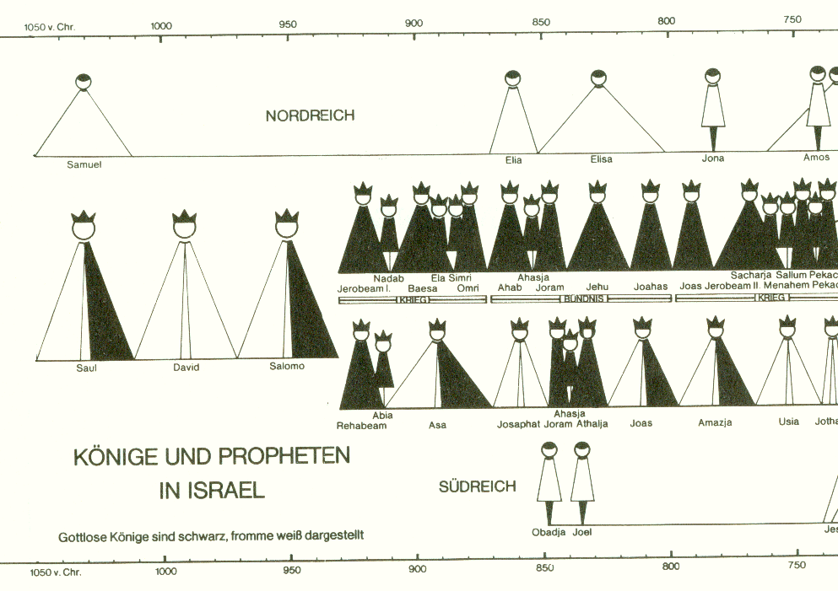

Slide 6
Samaria

Slide 7
Samaria
Jerusalem

Slide 8
Samaria
Jerusalem

Slide 9
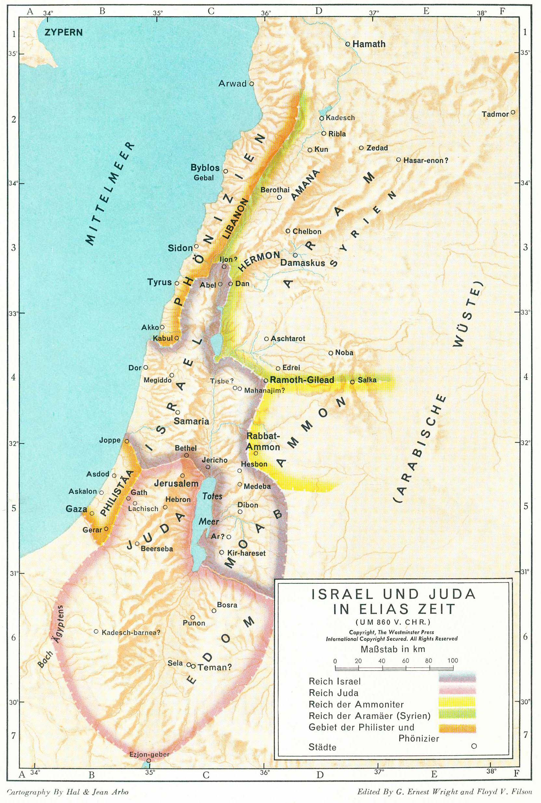
Esther 1,3

Slide 10
„Noch mehr als seine Vorgänger tat Ahab, was dem Herrn missfällt.“
1.Könige 16,30

Slide 11
„Jerobeam überlegte sich, was er dagegen tun könnte. Er liess zwei goldene Stierbilder anfertigen und sagte zum Volk: ‚Ihr braucht nicht länger zum Tempel in Jerusalem zu gehen. Hier ist dein Gott, Israel, der dich aus Ägypten hierher geführt hat!‘“
1.Könige 12,28

Slide 12
Esther 1,3

Slide 13
„Er heiratete Isebel, eine Tochter Etbaals, des Königs der Phönizier, und er ging so weit, dass er dem Gott Baal Opfer darbrachte und sich vor ihm niederwarf.“
1.Könige 16,31

Slide 14
„So gewiss Jahwe, der Gott Israels, lebt, in dessen Dienst ich stehe: In den nächsten Jahren wird weder Tau noch Regen fallen, bis ich es befehle!“
1.Könige 17,1

Slide 15
„In der Stadt und auf dem Feld schenkt er euch Gedeihen: Gesunde Kinder gibt er euch und reiche Ernten; eure Rinder, Schafe und Ziegen werden sich vermehren.“
5.Mose 28,3-4

Slide 16
„Der Himmel über euch wird wie eine bronzene Glocke sein und die Erde unter euren Füssen hart wie Eisen. Statt Regen werden Staub und Asche vom Himmel fallen, bis ihr völlig vernichtet seid.“
5.Mose 28,23-24

Slide 17
„Morgens und abends brachten ihm die Raben Brot und Fleisch, und Wasser bekam er aus dem Bach.“
1.Könige 17,6

Slide 18
„Bemüht euch mit ganzer Kraft um Frieden mit jedermann und richtet euch in allem nach Gottes Willen aus! Denn ohne ein geheiligtes Leben wird niemand den Herrn sehen.“
Hebräer 12,14

Slide 19
II. Gottes Segen bleibt bei seinen Nachfolgern

Slide 20
„Geh in die Stadt Sarepta in Phönizien und bleib dort! Ich habe einer Witwe befohlen, dich mit Essen und Trinken zu versorgen.“
1.Könige 17,9

Slide 21
„Bring mir doch etwas Wasser!“
1.Könige 17,10

Slide 22
„Bring auch etwas Brot mit!“
1.Könige 17,11

Slide 23
„So gewiss Jahwe, dein Gott, lebt: Ich habe keinen Bissen mehr, nur noch eine Hand voll Mehl im Topf und ein paar Tropfen Öl im Krug. Ich lese gerade ein paar Holzstücke auf und will mir und meinem Sohn die letzte Mahlzeit bereiten. Dann müssen wir sterben.“
1.Könige 17,12

Slide 24
„Geh heim und tu, was du vorhast. Aber backe zuerst für mich ein kleines Fladenbrot und bring es zu mir heraus. Den Rest kannst du dann für dich und deinen Sohn zubereiten. Hab keine Angst.“
1.Könige 17,13

Slide 25
„Jahwe, der Gott Israels, hat versprochen: ‘Der Mehltopf wird nicht leer und das Öl im Krug versiegt nicht, bis ich es wieder regnen lasse.’“
1.Könige 17,14

Slide 26
„Was habe ich mit dir zu tun, du Mann Gottes? Du bist nur in mein Haus gekommen, um Gott an meine Sünden zu erinnern. Darum musste mein Sohn jetzt sterben!“
1.Könige 17,18

Slide 27
„Jahwe, mein Gott! Willst du wirklich diese Frau ins Unglück stürzen und ihr den einzigen Sohn nehmen? Sie hat mich doch so freundlich in ihr Haus aufgenommen!“
1.Könige 17,20

Slide 28
„Jahwe, mein Gott, lass doch sein Leben wiederkommen!“
1.Könige 17,21

Slide 29
„Jetzt weiss ich, dass du ein Mann Gottes bist. Auf das Wort, das du im Namen Jahwes sprichst, ist Verlass!“
1.Könige 17,24

Slide 30
„Ich erinnere euch an Folgendes: Es gab in Israel viele Witwen, als es in den Tagen Elias drei Jahre und sechs Monate nicht regnete und im ganzen Land eine grosse Hungersnot herrschte. Und doch wurde Elia zu keiner von ihnen geschickt, sondern zu einer Witwe in Sarepta im Gebiet von Sidon.“
Lukas-Evangelium 3,25-26

Slide 31
„Wer auf mein Wort hört und dem glaubt, der mich gesandt hat, der hat das ewige Leben. Auf ihn kommt keine Verurteilung mehr zu; er hat den Schritt vom Tod ins Leben getan.“
Johannes-Evangelium 5,24

Slide 32
Schlussgedanke

Slide 33
„Ein Diener ist nicht grösser als sein Herr. Wenn sie mich verfolgt haben, werden sie auch euch verfolgen.“
Johannes-Evangelium 15,20

Slide 34
„Liebe Freunde, wundert euch nicht über die Nöte, die wie ein Feuersturm über euch hereingebrochen sind und durch die euer Glaube auf die Probe gestellt wird; denkt nicht, dass euch damit etwas Ungewöhnliches zustösst.“
1.Petrus-Brief 4,12

Slide 35
„Legt alle eure Sorgen bei Jesus ab, denn er sorgt für euch.“
1.Petrus-Brief 5,7

